Slide 1



图的最短路径
山东师大附中——马凤云

Slide 2

温习：
图的基本存储结构
G=( V,E )
2
B
3
顶点：数组或记录
D
1
A
边：邻接矩阵
C
E
4
5

Slide 3
1、图的邻接矩阵表示法
邻接矩阵是表示结点间相邻关系的矩阵。若G=（V，E）是一个具有n个结点的图，则G的邻接矩阵是如下定义的二维数组 a[1..n,1..n]。
1 (或权值)：无向图：有边( i , j )和边( j , i )
有向图：有边< i , j >
a[i,j]=
0: i 到 j 无边
true 无向图：有边( i , j )和边( j , i )
有向图：有边< i , j >
a[i,j]=
false: i 到 j 无边

Slide 4
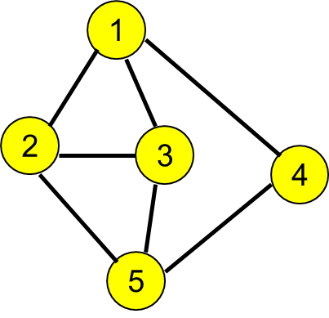

1
2
3
2
2
1
3
4
3
2
4
5
1 2 3 4 5
1 2 3 4 5
1 2 3 4 5
1
2
3
4
5
0 1 1 1 0
1 0 1 0 1
1 1 0 0 1
1 0 0 0 1
0 1 1 1 0
1
2
3
4
5
0 2 2 3 0
2 0 1 0 3
2 1 0 0 2
3 0 0 0 4
0 3 2 4 0
1
2
3
4
5
0 1 0 1 0
0 0 1 0 1
1 0 0 0 0
0 0 0 0 0
0 0 1 1 0
对角线为0：自身不相连。
无向图：是对称矩阵。有向图一般不是。
第i行非0 的个数是结点i的度

Slide 5
具体到题目时，数据的给出格式多种多样：
1）直接给出邻接矩阵，直接读即可。
如：
输入文件内容：
5
0 2 2 3 0
2 0 1 0 3
2 1 0 0 2
3 0 0 0 4
0 3 2 4 0
1
2
3
2
2
1
3
4
3
2
4
5
maxn=100
a:array[1..maxn,1..maxn] of integer
fillchar(a,sizeof(a),0);
readln(n);
for i:=1 to n do
for j:=1 to n do read(a[i,j]);

Slide 6
2）给出边的顶点。
如输入文件：两个顶点及权值
5
7
1 2 2
1 3 2
1 4 3
2 3 1
2 5 3
3 5 2
4 5 4
1
2
3
2
2
1
3
4
3
2
4
5
readln(n); readln(m);
for k:=1 to m do
begin
readln(i,j,x); a[i,j]:=x; a[j,i]:=x;
end

Slide 7
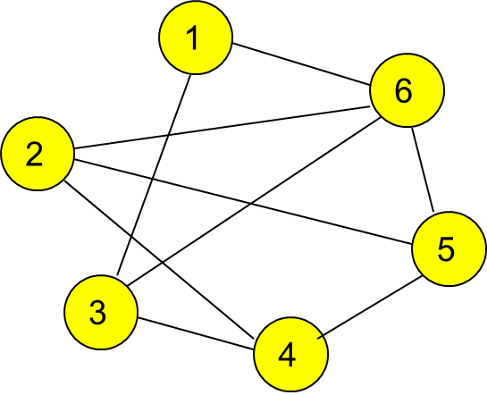
3)给出每个顶点的邻接点
6
2 3 6
3 4 5 6
3 1 4 6
3 2 3 5
3 2 4 6
4 1 2 3 5
readln(n);
for i:=1 to n do
begin
read(k);
for j:=1 to k do
begin
read(x);
a[i,x]:=1;a[x,i]:=1;
end;
end;

Slide 8
[引例]：
已知各个城市之间的道路情况如下：
4
5
1
8
2
8
3
2
2
5
5
5
1
3
9
4
11
8
3
3
6
8
3
10
4
3
7
现在，我们想从城市1到达城市11。
怎样走才能使得路径最短，最短路径的长度是多少？

Slide 9
图中两点间的最短距离
两类问题：
1、图中每对顶点（任意两点）之间的最短路径
（弗洛伊德算法：f loyed）。
2、图中一个顶点到其他顶点的最短路径
（迪杰斯特拉算法：dijkstra）。

Slide 10

一）计算每一对顶点间的最短路径（floyd算法）
目标：求出图中任意两点i与j之间的最短距离 d[i,j]。
基本思想：从任意节点i到任意节点j的最短路径有2种可能
1）直接从i到j；
2）从i经过若干个节点k到j。
假设d(i,j)为节点i到节点j的最短路径的距离.
k
i
j
if d[i,k]+d[k,j]<d[i,j] then d[i,j]=d[i,k]+d[k,j]

Slide 11
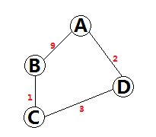
如何确定i,j,k的循环顺序呢？
比如求AB间的最短距离？
i,j,k的顺序行吗？
先确定AB枚举中间结点吗？
AB间直接有边相连
则，初始d[AB]=9
枚举D，此时，d[A,D]=2，d[B,D]= ∞（B与D无边相连）
枚举C，此时，d[B,C]=1，d[A,C]= ∞（A与C无边相连）
结果： d[AB]=9 ×
原因：把枚举中间节点k放在最内层，造成过早的把A到B的最短路径确定下来了，当确定A->B的最短路径时Dis(AC)尚未被计算 ，而当后面存在更短的路径时，已经不再会更新了。
正确的枚举顺序为K,i,j

Slide 12

算法实现：
为了保存原来的邻接矩阵a：令d=a，如果不需要保存a，直接在a上做即可。
for k:=1 to n do
for i:=1 to n do
for j:=1 to n do
if d[i,k]+d[k,j]<d[i,j] then d[i,j]:=d[i,k]+d[k,j];
初始化条件：
D[ i, i ]=0 //自己到自己为0；对角线为0；
D[i,j]=边权，i与j有直接相连的边
D[i,j]= +∞ ，i与j无直接相连的边。
// 一般设为： maxint/2 or maxlongint/2 ?

Slide 13
举例：
已知下图中给定的关系，求出图中任意给定两点之间的最短距离
输入：
5 6
1 5
1 2 23
1 3 17
1 5 49
2 3 5
2 4 13
4 5 7
输出：
42
1
17
23
5
3
2
49
13
7
5
4
要求：输出最短距离d[1,5]。
// floyed2.pas

Slide 14
分析：
D[i,j]:表示顶点i到顶点j之间的最短距离。
初始化如下：
1
0 23 17 49 ∞
23 0 5 13 ∞
17 5 0 ∞ ∞
∞ 13 ∞ 0 7
49 ∞ ∞ 7 0
17
23
5
3
2
49
13
7
5
floyed
4
0 22 17 35 42
22 0 5 13 20
17 5 0 18 25
35 13 18 0 7
42 20 25 7 0

Slide 15
procedure init;
readln(n,m);
readln(s,t);
for i:=1 to n do
for j:=1 to n do
if i=j then d[i,j]:=0 else d[i,j]:=maxint div 2;//初始化
for i:=1 to m do
begin
readln(i,j,w);
d[i,j]:=w; d[j,i]:=w;
end;
procedure floyed;
begin
for k:=1 to n do
for i:=1 to n do
for j:=1 to n do
if d[i,k]+d[k,j]<d[i,j] then
d[i,j]:=d[i,k]+d[k,j];
end;
procedure print;
begin
writeln(d[s,t]);
end;

Slide 16
1、主席的居住城市
distp.pas/dist.in/dist.out
【问题描述】
OI国共有n个城市，任意两个城市都直接或间接连通，每两个直接相连的城市之间都有一双向公路。OI 国的CHEN主席要选择其中一个城市居住，由于他到每个城市考察的概率是相等的，所以他选择的城市到 其它所有城市的的最短距离 的和应该最小。现在，给出城市间的道路，请帮助CHEN主席确定居住的城市。
【输入】
n
n*n的矩阵， ( i , j ) 表示 i到j之间的距离 ( i , j ) = ( j , i )
( i , j ) = -1 表示 i , j 之间没有直接道路。
【输出】
城市编号 （如果有多个城市同时最小，输出编号最小的城市）
最小距离和
【输入样例】
5
-1 31 -1 72 -1
31 -1 30 -1 70
-1 30 -1 76 -1
72 -1 76 -1 40
-1 70 -1 40 -1
【输出样例】
2
234
说明：数据规模：
n<=100 ( i , j) <=100

Slide 17
分析：
求出任意两点间的最短距离。
枚举每一个顶点到其他n-1个点的最短距离和。
最小者即所求目标。

Slide 18
procedure init;
var i,j,x,y,w:longint;
begin
readln(n);
for i:=1 to n do
for j:=1 to n do
begin
read(d[i,j]);
if i=j then d[i,j]:=0
else if d[i,j]=-1 then d[i,j]:=maxlongint div 2;
end;
end;
var i,j,k,sum:longint;
begin
for k:=1 to n do
for i:=1 to n do
for j:=1 to n do
if d[i,k]+d[k,j]<d[i,j] then d[i,j]:=d[i,k]+d[k,j];
min:=maxlongint div 2;
for i:=1 to n do
begin
sum:=0;
for j:=1 to n do sum:=sum+d[i,j];
if sum<min then begin min:=sum; ans:=i;end;
end;
end;
procedure print;
begin
writeln(ans);
writeln(min);
end;

Slide 19
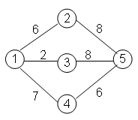
2、路径减半
给定一个n（<100）个结点的带权图，可将任一条边减半，问减哪条边可以使从给定点A到给定点B的最短路径长度下降的最多。如下图，1到5的最短路径1—>3-→5,最短距离：2+8=10。其中，3到5之间的距离减半变成4后，1到5的最短距离变为6，下降的最多。

Slide 20
输入：
第一行：n，A，B（<100）.中间一个空格隔开。
以下n行是n*n的矩阵a[I,j]，图的权值。A[I,j]=-1表示i与j之间无边、或者i=j，其他均为小于1000的正整数。
输出：
选择合适的边减半后，A到B的最短距离下降的值（小数点后保留1位小数）。
样例：
输入：
5 1 5
-1 6 2 7 -1
6 -1 -1 -1 8
2 -1 -1 -1 8
7 -1 -1 -1 6
-1 8 8 6 -1
输出：
4.0

Slide 21
原来的最短路径：1—2---4长度是11
把3—4的路径减半后最短距离是7，减少的最大。
所以减半后使最短路减少最大的不一定是原最短路上的最长边。
2
5
6
1
4
1
3
12

Slide 22
由邻接矩阵a先求出d[i,j]
ans:=maxlongint;
for i:=1 to n do
for j:=1 to n do
if a[i,j]<>maxlongint then
begin
temp:=d[s,i]+a[i,j]/2+d[j,t];
if temp<ans then ans:=temp;
end;
writeln((d[s,t]-ans):0:1);

Slide 23
3、上学路线
【样例输入：】
3
7
6 7
4 7 3 6
1 2 3 5
学校
6
7
4
1
2
3
5
家

Slide 24
构造有向图
【样例输入：】
3
7
6 7
4 7 3 6
1 2 3 5
学校
6
7
4
1
2
3
5
家

Slide 25
构造权为1的有向图
最少换车次数 :d[1,n]-1

Slide 26
构建图a[i,j]
readln(m);
readln(n);
for i:=1 to n do
for j:=1 to n do
if i=j then a[i,j]:=0 else a[i,j]:=maxlongint div 2;
for p:=1 to m do
begin
k:=0;
while not eoln do
begin
inc(k);
read(b[k]);
end;
readln;
for i:=1 to k-1 do
for j:=i+1 to k do a[b[i],b[j]]:=1;
end;

Slide 27
在无向图中：
求A到B中间经过的最少结点？
方法：
边权值设为1，求A到B的最短距离d。
d-1是中间经过的最少结点。

Slide 28
（二） floyed输出最短路径路线
1-->2: 22: 1 3 2
1-->3: 17: 1 3
1-->4: 35: 1 3 2 4
1-->5: 42: 1 3 2 4 5
2-->3: 5: 2 3
2-->4: 13: 2 4
2-->5: 20: 2 4 5
3-->4: 18: 3 2 4
3-->5: 25: 3 2 4 5
4-->5: 7: 4 5
1
17
23
5
3
2
49
13
7
5
4

Slide 29
方法一：
设 path[i,j] 记录能使i到j的距离变短的结点。
Path[i,j]
i
j
for k:=1 to n do
for i:=1 to n do
for j:=1 to n do
if d[i,k]+d[k,j]<d[i,j] then
begin
d[i,j]:=d[i,k]+d[k,j];
path[i,j]:=k;
end;
初始化：
path[i,j]= -1: i与j不通的
path[i,j]:=0; 从i到j的最短路径是直接到达的。开始有边的都直接到达。
Path[i,j]>0;从i到j的最短路径要经过点path[i,j].

Slide 30
输出i到j的最短路径：
Write(i); dfs(i,j); write(j);
procedure dfs(i,j:integer);// 输出i到j之间的点，不包含i和j结点；
begin
if path[i,j]>0 then
begin
dfs(i,path[i,j]);
write(path[i,j],' ');
dfs(path[i,j],j);
end;
end;

Slide 31
方法二：
设 path[i,j] 记录i到j的最短路径中j的前驱顶点。
如样例：
1-->4: 35: 1 3 2 4
path[1,4]=2
path[1,2]=3
path[1,3]=1
1
17
23
5
3
Path[i,j]
2
49
i
j
13
7
5
4
初始化：
i到j有边，则 path[i,j]:=i; path[j,i] :=j
for k:=1 to n do
for i:=1 to n do
for j:=1 to n do
if d[i,k]+d[k,j]<d[i,j] then
begin
d[i,j]:=d[i,k]+d[k,j];
path[i,j]:=path[k,j];
end;

Slide 32
Path[i,j]
i
j
//输出i到j的路线
procedure dfs(i,j:integer);
begin
if i=j then write(i,' ')
else if path[i,j]>0 then
begin
dfs(i,path[i,j]);
write(j,' ');
end;
end;

Slide 33


谢谢

